Slide 1
Тема: Современный подход к анализу литературных произведений в условиях перехода на ФГОС НОО
Цель занятия:
Посредством углубления восприятия поэтической формы 発句 подвести обучающихся к созданию собственных поэтических трёхстиший.
Задачи:
1.Развивать навыки анализа поэтического текста.
2.Обогащать словарный запас.
3.Воспитывать интерес к миру чувств человека, отражённых в художественном произведении.

Slide 2
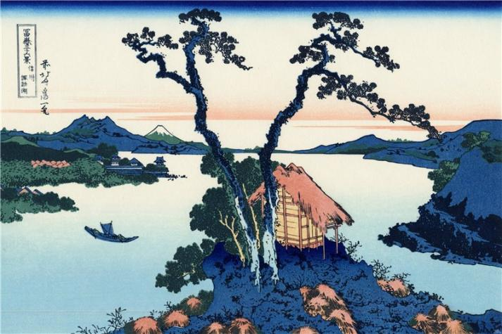
発句
хокку
Басё
Сико
Исса

Slide 3
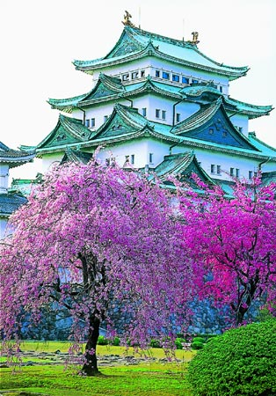
Хокку – Это японское трёхстишие.

Slide 4
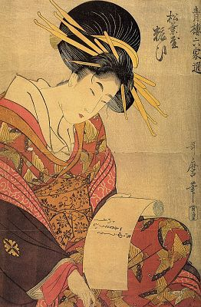
Цель занятия
Научиться
понимать
хокку
сочинять
хокку

Slide 5
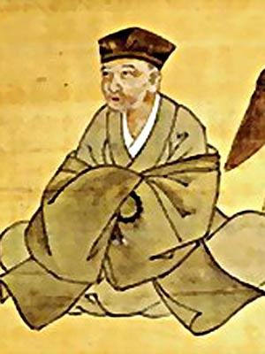
Мацуо Басё
かれ朶に烏のとまりけり秋の暮
На голой ветке Ворон сидит одиноко. Осенний вечер. (В. Маркова)

Slide 6
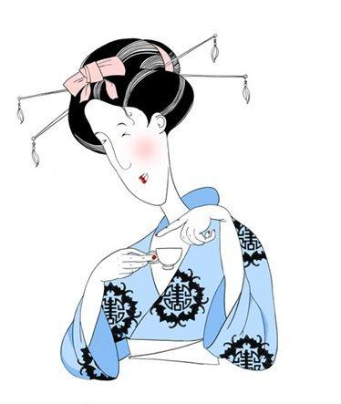
Особенности строения хокку
три строчки
нет рифмы
Не рисует картину, а заставляет её представить.
Обладает устойчивым метром: 5/ 7 /5
Изображает мир только в настоящем времени.

Slide 7
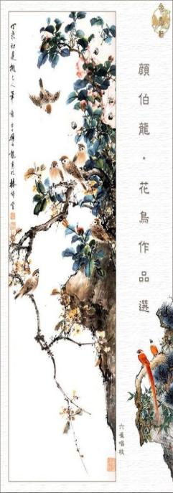
На/ го/лой/ вет/ке 5 Во/рон /си/дит/о/ди/но/ко. 8 О/сен/ний/ ве/чер. 5

Slide 8
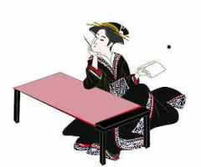
Памятка для начинающего поэта
1. Первая строка рождает в голове читающего картину ( на голой ветке)
2. Вторая дополняет первую (ворон сидит одиноко)
3. Третья привносит особый колорит (осенний вечер)

Slide 9
Памятка
Особенности строения
три строчки
1. Первая строка рождает в голове читающего картину.
нет рифмы
Обладает устойчивым метром: 5/ 7 /5
2. Вторая дополняет первую.
Не рисует картину, а заставляет её представить.
3. Третья привносит особый колорит.
Изображает мир только в настоящем времени.

Slide 10
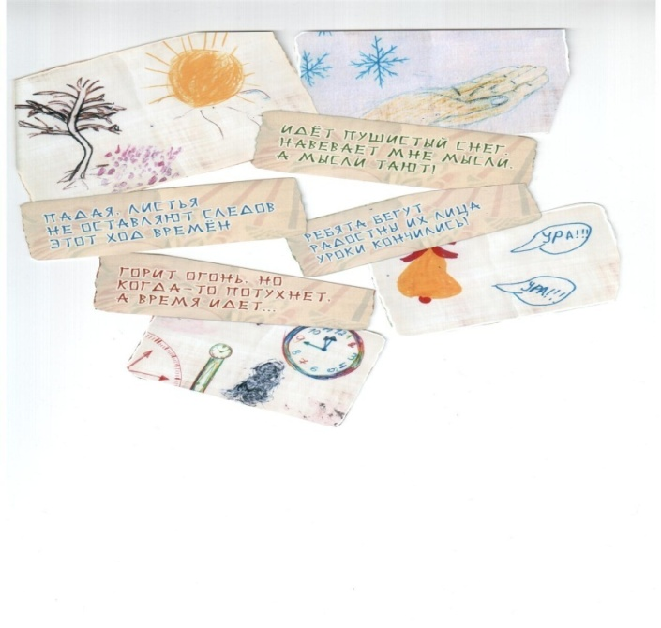
Творческие работы детей

Slide 11
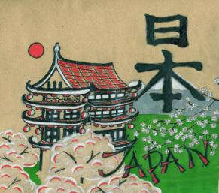
всматривайтесь в малое - и вы увидите великое.

